Slide 1
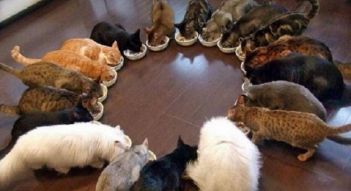
Багатопоточність. Пул потоків Task Parallel Library (TPL)

Slide 2
Ресурсоємність потоків
1. Ядро потоку (thread kernel).
Для кожного створеного в ній потоку операційна система виділяє та ініціалізує одну із структур даних. Набір властивостей цієї структури визначає потік. Структура містить так званий контекст потоку, тобто блок пам'яті з набором регістрів процесора.
2. Блок оточення потоку (Thread Environment Block, ТЕВ).
Це місце в пам'яті, виділене та ініціалізоване в режимі користувача (адресний простір, до якого має швидкий доступ код додатків). Цей блок займає одну сторінку пам'яті. Він містить заголовок ланцюжка обробки винятків. У цей заголовок вставляє вузол кожен блок try, який входить потік. Також ТЕВ містить локальне сховище даних для потоку та деякі структури даних, які використовуються інтерфейсом графічних пристроїв (GDI) та графікою OpenGL.
3. Стек користувача режиму (user-mode stack).
Застосовується для переданих методи локальних змінних і аргументів. Також він містить адресу, що показує, звідки почне виконання потік після того, як поточний метод поверне управління. За замовчуванням на кожен стек режиму користувача Windows виділяє 1 Мбайт пам'яті’.

Slide 3
Ресурсоємність потоків
4. Стек режиму ядра (kernel-mode stack).
Використовується, коли код програми передає аргументи у функцію операційної системи, що у режимі ядра. Для безпеки Windows копіює всі аргументи, що передаються в ядро ​​кодом в режимі користувача, з стека потоку користувача в режим стек режиму ядра. Після копіювання ядро ​​перевіряє значення аргументів. Оскільки код програми не має доступу до стека режиму ядра, програма не в змозі змінити вже перевірені аргументи, і з ними починає працювати код ядра операційної системи. Крім того, ядро ​​викликає власні методи та використовує стек режиму ядра для передачі локальних аргументів, а також для збереження локальних змінних функцій та зворотної адреси.
5. Повідомлення про створення та завершення потоків.
Політика Windows така, що й у процесі створюється потік, то всіх завантажених у цей процес DLL-бібліотек викликається метод DllMain і у нього передається прапор DLL_THREAD _АТТАСН. Відповідно, при завершенні потоку цьому методу вже передається прапор DLL_THREAD_DETACH. Отримуючи повідомлення про ці події, деякі DLL-бібліотеки виконують спеціальні операції ініціалізації або очищення для кожного створеного/завершеного в процесі потоку.

Slide 4
Висновок
Створення та знищення потоку займає неабиякий час
Наявність безлічі потоків марно витрачає пам'ять і знижує продуктивність

Slide 5
Коли треба явне створення потоків?
Потік потрібно запустити із нестандартним пріоритетом;
Необхідний активний (foгeground) потік
Завдання, пов'язані з обчисленнями, виконуються дуже довго;
Виникне необхідність передчасно завершити потік, що виконується методом Thread.Abort

Slide 6
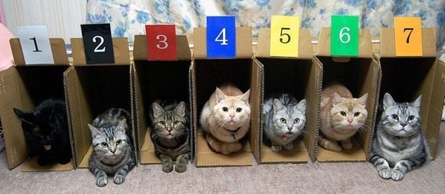
Пул потоків
Пул можна представити у вигляді набору доступних додаткам потоків

Slide 7
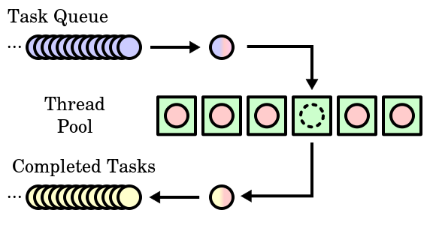
Пул потоків
Для каждого процесса существует свой пул, используемый всеми доменами приложений в CLR.
При инициализации CLR пул потоков пуст. Внутренне он должен поддерживать очередь запросов на обработку. Для выполнения приложением асинхронной операции вызывается метод, размещающий соответствующий запрос в очереди пула потоков. Код пула извлекает записи из очереди и распределяет их среди потоков из пула. Если пул пуст, создается новый поток. Однако по завершении исполнения своего задания поток не уничтожается, а возвращается в пул и ожидает следующего запроса. Поскольку поток не уни­чтожается, производительность не страдает.
Когда приложение отправляет пулу много запросов, он пытается обслужить их все с помощью одного потока. Однако если приложение создает очередь за­просов быстрее, чем поток из пула их обслуживает, создаются дополнительные потоки. Такой подход позволяет обойтись при обработке запросов небольшим количеством потоков.
Когда приложение прекращает отправлять запросы в пул, появляются незанятые потоки, впустую занимающие память. Поэтому через некоторое время бездействия (различное для разных версий CLR) поток пробуждается и самоуничтожается, освобождая ресурсы. Это опять отрицательно сказывается на производительности, но в данном случае это уже не столь важно, поскольку уничтожаемый поток все равно простаивал, а значит, приложение в данный момент не было особо загружено работой.

Slide 8
ThreadPool - клас
public static bool QueueUserWorkItem( WaitCallback callBack
)
public static bool QueueUserWorkItem( WaitCallback callBack,
Object state
)

Slide 9
Переваги
Пул потоків управляє потоками ефективно, зменшуючи кількість створюваних, що запускаються та зупиняються потоків.
Використовуючи пул потоків, можна зосередитись на вирішенні завдання, а не на інфраструктурі потоків програми.

Slide 10
Недоліки
Усі потоки у пулі потоків є фоновими.
Не можна змінювати пріоритет або ім'я потоку, що знаходиться в пулі.
Потоки в пулі підходять для виконання лише коротких завдань.
Не можна ідентифікувати потік, щоб можна було переривати його або шукати ім'я.

Slide 11
Task Parallel Library (TPL)
Бібліотека паралельних завдань призначена для спрощення процедури додавання паралелізму до додатків.
Застосовуючи TPL, паралелізм у програму можна запровадити двома основними способами:
Паралелізм даних
Паралелізм завдань
Паралелізм даних відноситься до сценаріїв, в яких одна і та ж операція виконується одночасно (тобто паралельно) для елементів у вихідній колекції або масиві. У паралельних операціях з даними вихідна колекція секціонуються таким чином, щоб кілька потоків могли працювати одночасно в різних сегментах.
Паралелізм завдань означає одночасне виконання однієї або декількох різних завдань.

Slide 12
Завдання (клас Task)
Task – представляє асинхронну операцію.
Task<TResult> - представляє асинхронну операцію, яка може повернути значення
виконанням завдань керує планувальник завдань, що працює з пулом потоків. Це, наприклад, означає, що кілька завдань можуть розділяти той самий потік.

Slide 13
Створення завдання
ThreadPool.QueueUserWorkItem(
ComputeBoundOp,
5
)
new Task(ComputeBoundOp, 5).Start();
Для створення об'єкта Task потрібно викликати конструктор і передати до нього делегат Action або Action, який вказує, яку операцію ви хочете виконати. При передачі методу, який чекає на тип Object, в конструктор об'єкта Task слід передати також аргумент, який повинен бути в результаті переданий операції.
Починаючи з .NET Framework 4.5 використовується виклик статичного методу Run
var t = Task.Run(() => { … });

Slide 14
Очікування завдання
WaitAll() блокує поточний потік, доки всі зазначені обробники подій не будуть встановлені. Іншими словами, він очікує, доки всі події не сигналізують.
WaitAny() також блокує поточний потік, але тільки до тих пір, поки хоча б одна із зазначених подій не буде встановлена. Він очікує, доки хоча б одна подія із групи сигналізує.
Метод WaitOne() C# використовується для блокування поточного потоку до тих пір, поки вказаний об'єкт WaitHandle не отримає сигнал. Ось як це працює:
Якщо WaitOne() повертає true, це означає, що поточний екземпляр отримав сигнал. Ви можете вважати себе першим або єдиним екземпляром вашої програми, пов'язаної з цим ім'ям.
Якщо WaitOne() повертає false, це означає, що інший екземпляр програми вже володіє цим об'єктом WaitHandle.

Slide 15
Клас TaskFactory
Дозволяє робити таке:
Створити завдання і почати негайно, викликавши StartNewметод.
Створення завдання, яке запускається після завершення будь-якого із завдань у масиві, викликавши ContinueWhenAny метод.
Створення завдання, яке запускається після завершення всіх завдань у масиві, викликавши ContinueWhenAll метод.

Slide 16
Thread starvation
або голодування потоків - в C# відбувається, коли процесор не створює достатньо потоків, що призводить до неповних завдань та проблем з продуктивніст. Ось кілька ключових моментiв:
Thread starvation виникає, коли синхронний код блокує всі доступні потоки, що призводить до незавершених завдань та необхідності аналізу проекту.
Якщо у вас є багато довгострокових завдань, запущених одночасно без вказівки TaskCreationOptions.LongRunning, нова задача, яка мала б виконуватися швидко, може зіткнутися з великою затримкою при запуску. За замовчуванням планувальник очікує приблизно 500 мс перед виділенням нового потоку таких завдань.

